Slide 1
資料３
第４回ビュースポットおおさかの選定

Slide 2
ビュースポットおおさかの選定方法について（案）
第１回～第３回と同様に、事前審査で推薦のあったスポットを対象に、以下の順序で審議の上、選定
①複数票を獲得したスポットについて審議
②１票のみを獲得したスポットについて審議
③全体のバランスを見て決定
《参考》地域的なバランスについて
・選定スポットの多い市町村
・選定スポットの少ない市町村
４か所以上 | 大阪市
３か所 | 堺市、岸和田市
０か所 | 忠岡町
１か所 | 多数
ビュースポットおおさかの選定数について（案）
新たに20か所を選定する
⇒これまでに選定された80か所と併せて合計100か所を選定し、広く情報発信を行う

Slide 3
事前審査結果
○部会委員による事前審査の結果、60件のスポットに対してご推薦をいただきました。
⇒ 複数票８件 / 単数票52件
事前審査対象
355件
選定対象
60件
選定（予定）
20件
事前審査
審査
複数票 8件
単数票 52件
選定対象60件の内訳 |  | 事前審査結果 |  |  | 既選定数
 |  | 複数票 | 単数票 | 合計
地域別 | 北大阪エリア | 2件 | 10件 | 12件 | 13件
 | 大阪市エリア | 0件 | 16件 | 16件 | 22件
 | 東大阪エリア | 0件 | 9件 | 9件 | １３件
 | 泉州エリア | 5件 | 11件 | 16件 | 19件
 | 南河内エリア | 1件 | 6件 | 7件 | 13件
カテゴリー別 （視対象の分類） | 地形特性 （山並み、海岸、平野、中流河川等） | 5件 | 26件 | 31件 | 28件
 | 歴史特性 （歴史的街道、古墳群、寺内町、城郭等） | 2件 | 10件 | 12件 | 18件
 | 都市・インフラ特性 （広域幹線道路、鉄軌道、大規模公園、港湾等） | 1件 | 11件 | 12件 | 15件
 | 土地利用特性 （超高層ビル群、工業用地、大規模建築物等） | 0件 | 5件 | 5件 | 19件

Slide 4
ビュースポットおおさか事前審査の集計結果
複数票
① 複数の投票があったビュースポット ： ８件 （３票：２件 ２票：６件）
得票順
 | 得票数 |  | 番号 | 景観（視対象） | ビュースポット（視点場） | 視点場の所在 | （視対象の）景観要素による分類（都市景観ビジョン） |  |  |  |  |  |  |  | 時間軸による分類 |  | 特徴による分類 |  |  | 該当なし
 |  |  |  |  |  |  | 地形特性 |  |  |  | 歴史特性 |  | 都市・インフラ特性 | 土地利用特性 | 夕景・夜景 | 四季 | イベント （花火・祭り等） | 世界遺産・日本遺産 | 眺望
 |  |  |  |  |  |  | 自然 （山・海） | 平野 （平野・丘陵等） | 水辺 （川、池、滝等） | 農村 （棚田・樹木等） | 歴史的町並み （街道・寺内町等） | 城・寺社仏閣 | インフラ （港、空港、公園等） ダム、橋梁等） | 大都市景観 （ビル群等）
 | 3 |  | 155 | 北摂の棚田のある里山光景 | 阪急バス車川庄バス停付近 | 茨木市 |  |  |  | 〇
３票 | 3 |  | 239 | 泉北高速鉄道と泉北1号線 | 堺市南区泉ヶ丘松城橋 | 堺市南区 |  |  |  |  |  |  | 〇 |  |  |  |  |  |  | 〇
 | 2 |  | 182 | 大正川河川公園 | 大正川河川公園 | 摂津市 |  |  | 〇 |  |  |  |  |  |  |  | 〇
 | 2 |  | 261 | 夕焼けの大津川 | 楯並橋 | 忠岡町 |  |  | 〇 |  |  |  |  |  | 〇
 | 2 |  | 265 | 大阪湾を望む新浜緑地の松並木 | 忠岡町新浜緑地 | 忠岡町 | 〇 |  |  |  |  |  |  |  |  |  |  |  |  | 〇
 | 2 | 1 | 278 | 水間観音 | 厄除橋 | 貝塚市 |  |  |  |  |  | 〇 |  |  |  |  |  |  |  | 〇
 |  |  | 279 | 水間観音 | 水間街道（近木川沿い） | 貝塚市 |  |  |  |  |  | 〇 |  |  |  |  |  |  |  | 〇
 | 2 |  | 285 | 和泉日根荘の田園風景 | 日根荘大木の里コスモス園 | 泉佐野市 |  |  |  | 〇 |  |  |  |  |  | 〇
 | 2 |  | 340 | 近鉄電車の線路を眺める澤田八幡神社 | 澤田八幡神社 | 藤井寺市 |  |  |  |  |  | 〇 |  |  |  |  |  |  |  | ○
２票 |  |  | 341 | 近鉄電車 | 澤田八幡神社 | 藤井寺市 |  |  |  |  |  | 〇 |  |  |  |  |  |  |  | ○

Slide 5
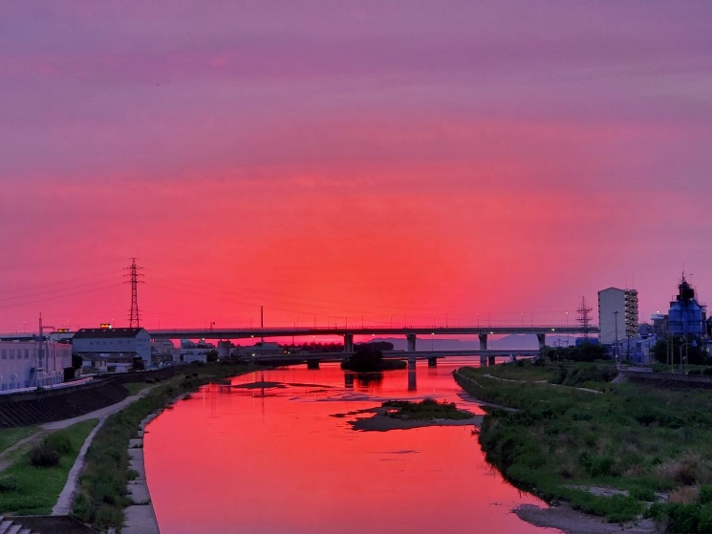
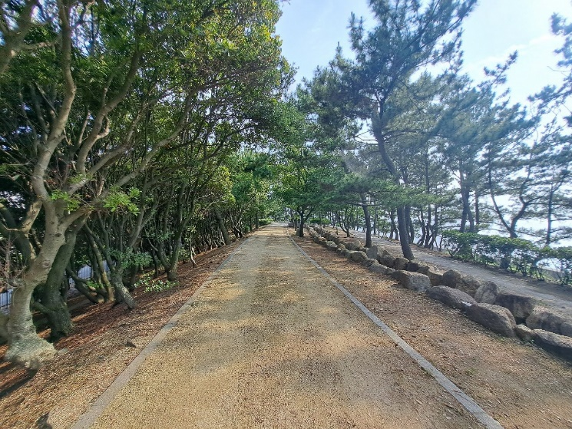
【論点１】 忠岡町（未選定）物件の選定について
楯並橋
受付番号：261
忠岡町新浜緑地
受付番号：265
4

Slide 6
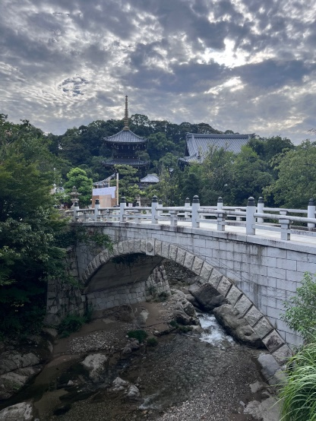
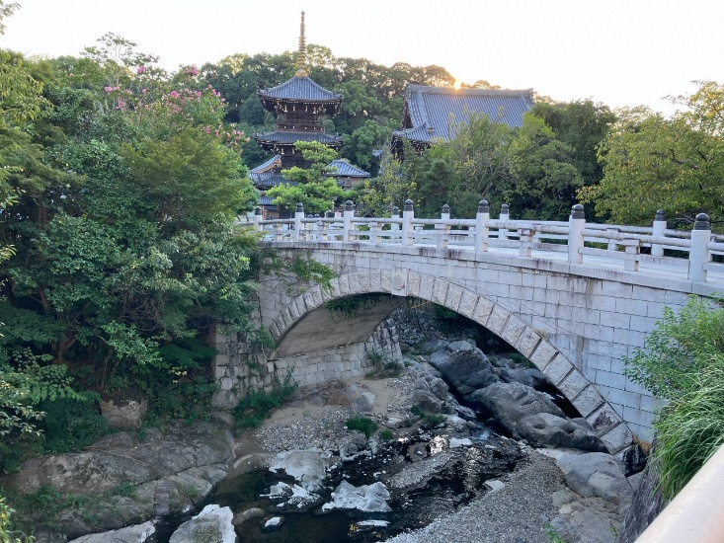
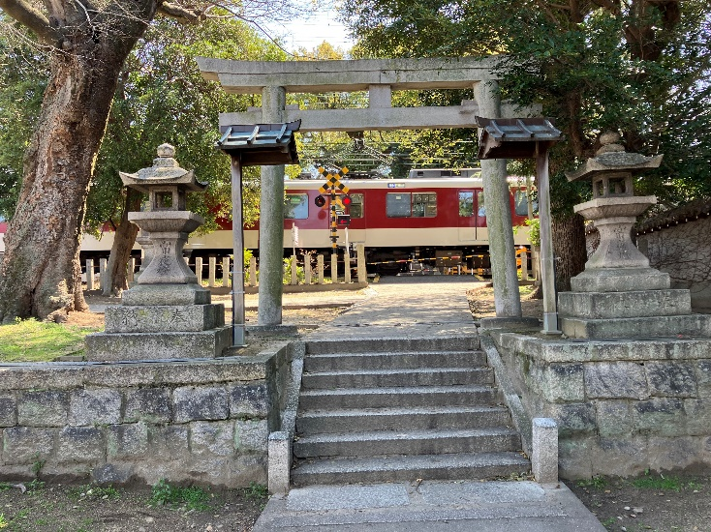
【論点２】 同一箇所としてグルーピングしたスポットの代表を決定
水間観音
受付番号：278 | 受付番号：279
澤田八幡神社
受付番号：340 | 受付番号：341
5

Slide 7
ビュースポットおおさか事前審査の集計結果
単数票
② １票のみ投票があったビュースポット ： 52件
順位順 １／５
 |  | 得票数 |  | 番号 | 景観（視対象） | ビュースポット（視点場） | 視点場の所在 | （視対象の）景観要素による分類（都市景観ビジョン） |  |  |  |  |  |  |  | 時間軸による分類 |  | 特徴による分類 |  |  | 該当なし
 |  |  |  |  |  |  |  | 地形特性 |  |  |  | 歴史特性 |  | 都市・インフラ特性 | 土地利用特性 | 夕景・夜景 | 四季 | イベント （花火・祭り等） | 世界遺産・日本遺産 | 眺望
 |  |  |  |  |  |  |  | 自然 （山・海） | 平野 （平野・丘陵等） | 水辺 （川、池、滝等） | 農村 （棚田・樹木等） | 歴史的町並み （街道・寺内町等） | 城・寺社仏閣 | インフラ （港、空港、公園等） ダム、橋梁等） | 大都市景観 （ビル群等）
 |  | 1 |  | 62 | 天保山大観覧車 | 天保山渡船 | 大阪市港区 | 〇 |  |  |  |  |  |  |  | 〇
 |  |  | 1 | 63 | 天保山大観覧車 | 天保山渡船 | 大阪市港区 | 〇 |  |  |  |  |  |  |  | 〇
 |  |  |  | 64 | 天保山大観覧車 | 天保山渡船 | 大阪市港区 | 〇 |  |  |  |  |  |  |  | 〇
 |  |  |  | 65 | 天保山大観覧車 | 天保山渡船 | 大阪市港区 | 〇 |  |  |  |  |  |  |  | 〇
 |  | 1 |  | 209 | 近鉄電車と大阪の街並み | ホテルセイリュウ | 東大阪市 |  | 〇 |  |  |  |  |  |  |  |  |  |  | 〇
 |  |  | 1 | 210 | 大阪平野夕景、新石切駅 | ホテルセイリユウ4階東大阪スカイテラス | 東大阪市 |  | 〇 |  |  |  |  |  |  | 〇 |  |  |  | 〇
 |  | 1 |  | 219 | 大阪平野 | らくらく登山道の見晴らし広場 | 東大阪市 |  | 〇 |  |  |  |  |  |  |  |  |  |  | 〇
 |  | 1 |  | 223 | 暗峠 | 国道308号線(暗越奈良街道) | 東大阪市 |  |  |  |  | 〇 |  |  |  |  |  |  |  |  | 〇
１位 |  | 1 |  | 230 | 神立地域の里山 | 村中の道 | 八尾市 | 〇 |  |  |  |  |  |  |  |  |  |  |  | 〇
 |  | 1 |  | 88 | 梅田ビル群 | 淀川河川敷 | 大阪市淀川区 |  |  |  |  |  |  |  | 〇 | 〇
 |  | 1 |  | 121 | 地黄城城下町の（能勢街道裏に連なる）石垣 | 国道４７７号東郷バイパス清普寺入口 | 能勢町 |  |  |  |  | 〇
 |  | 1 |  | 140 | 勝尾寺だるまと大自然 | 勝尾寺 | 箕面市 | 〇
 |  | 1 |  | 201 | 大阪平野 | 枚岡公園 中展望 | 東大阪市 |  | 〇 |  |  |  |  |  |  |  |  |  |  | 〇
 |  | 1 | 1 | 225 | 心合寺古墳 | 心合寺古墳遊歩道 | 八尾市 |  |  |  |  | 〇 |  |  |  |  |  |  |  |  | 〇
 |  |  |  | 226 | 心合寺山古墳と高安山気象レーダー | 心合寺山古墳公園遊歩道 | 八尾市 |  |  |  |  | 〇 |  |  |  |  |  |  |  |  | 〇
 |  |  |  | 227 | 八尾しおんじやま古墳 | 公園内にある遊歩道 | 八尾市 |  |  |  |  | 〇 |  |  |  |  |  |  |  |  | 〇
 |  | 1 |  | 267 | 大阪湾に浮かぶ旧一文字灯台と明石海峡大橋 | 忠岡白灯台 | 岸和田市 | 〇 |  |  |  |  |  |  |  | 〇
２位 |  | 1 |  | 303 | 堀河ダム 桜と深い緑の湖面 | 堀河ダムのダム湖のまわりの桜並木のある道路 | 泉南市 |  |  |  |  |  |  | 〇 |  |  | 〇

Slide 8
ビュースポットおおさか事前審査の集計結果
単数票
② １票のみ投票があったビュースポット ： 52件
順位順 ２／５
 |  | 得票数 |  | 番号 | 景観（視対象） | ビュースポット（視点場） | 視点場の所在 | （視対象の）景観要素による分類（都市景観ビジョン） |  |  |  |  |  |  |  | 時間軸による分類 |  | 特徴による分類 |  |  | 該当なし
 |  |  |  |  |  |  |  | 地形特性 |  |  |  | 歴史特性 |  | 都市・インフラ特性 | 土地利用特性 | 夕景・夜景 | 四季 | イベント （花火・祭り等） | 世界遺産・日本遺産 | 眺望
 |  |  |  |  |  |  |  | 自然 （山・海） | 平野 （平野・丘陵等） | 水辺 （川、池、滝等） | 農村 （棚田・樹木等） | 歴史的町並み （街道・寺内町等） | 城・寺社仏閣 | インフラ （港、空港、公園等） ダム、橋梁等） | 大都市景観 （ビル群等）
 |  | 1 |  | 19 | JR大阪駅ホーム | LUCUA | 大阪市北区 |  |  |  |  |  |  | ○
 |  | 1 |  | 53 | 阿波座ジャンクション | 中央大通 | 大阪市西区 |  |  |  |  |  |  | 〇 |  | 〇
 |  | 1 |  | 189 | T-SITEとひらかたサンプラザ１号館 | 枚方市駅前歩道橋 | 枚方市 |  |  |  |  |  |  |  | 〇 |  |  |  |  |  | 〇
 |  |  |  | 190 | 枚方T-SITE | 駅から市役所に向かう歩道橋 | 枚方市 |  |  |  |  |  |  |  | 〇 | 〇 |  |  |  |  | 〇
 |  | 1 |  | 244 | 光明池湖畔散策 | 晩秋のラクウショウの林 | 和泉市 |  |  |  | 〇 |  |  |  |  |  | 〇
３位 |  | 1 |  | 327 | 柏原の葡萄畑と奈良盆地 | 府道183号線 | 柏原市 |  |  |  | 〇 |  |  |  |  |  |  |  |  | 〇
 |  | 1 | 1 | 69 | 木津川水門 | 落合上渡船 | 大阪市大正区 |  |  | 〇 |  |  |  |  |  |  |  |  |  |  | 〇
 |  |  |  | 70 | 木津川水門（アーチ型） | 木津川水門下流の落合上の渡船 | 大阪市大正区 |  |  | 〇 |  |  |  |  |  |  |  |  |  |  | 〇
 |  | 1 | 1 | 124 | 北摂山系 | 野間の大けやき | 能勢町 | 〇 |  |  |  |  |  |  |  |  |  |  |  | 〇
 |  |  |  | 125 | ケヤキの木 | 能勢町 野間 | 能勢町 |  |  |  | 〇 |  |  |  |  |  |  |  |  |  | 〇
 |  | 1 |  | 229 | 石垣の上に建つ古民家 | 神立地域 | 八尾市 |  |  |  |  |  |  | 〇
４位 |  | 1 |  | 312 | 男里干潟 男里川河口の干潟のハクセンシオマネキ | 男里干潟内 | 泉南市 |  |  | 〇

Slide 9
ビュースポットおおさか事前審査の集計結果
単数票
② １票のみ投票があったビュースポット ： 52件
順位順 ３／５
 |  | 得票数 |  | 番号 | 景観（視対象） | ビュースポット（視点場） | 視点場の所在 | （視対象の）景観要素による分類（都市景観ビジョン） |  |  |  |  |  |  |  | 時間軸による分類 |  | 特徴による分類 |  |  | 該当なし
 |  |  |  |  |  |  |  | 地形特性 |  |  |  | 歴史特性 |  | 都市・インフラ特性 | 土地利用特性 | 夕景・夜景 | 四季 | イベント （花火・祭り等） | 世界遺産・日本遺産 | 眺望
 |  |  |  |  |  |  |  | 自然 （山・海） | 平野 （平野・丘陵等） | 水辺 （川、池、滝等） | 農村 （棚田・樹木等） | 歴史的町並み （街道・寺内町等） | 城・寺社仏閣 | インフラ （港、空港、公園等） ダム、橋梁等） | 大都市景観 （ビル群等）
 |  | 1 |  | 34 | 夜明け前の大阪の街 | 此花西部臨港緑地 | 大阪市此花区 |  |  |  |  |  |  |  | 〇 | 〇
 |  | 1 | 1 | 130 | 夕焼けの広がる猪名川 | 五月山公園秀望台 | 池田市 |  |  | 〇
 |  |  |  | 131 | 五月山からの池田市 | 五月山の秀望台 | 池田市 |  | 〇
 |  | 1 |  | 137 | 北摂山地及び山麓の大阪平野 | 勝尾寺本堂 | 箕面市 | 〇
５位 |  | 1 |  | 313 | 仁右衛門坂から樽井のまちなみ、大阪湾を望む | 仁右衛門坂 | 泉南市 |  |  |  |  | 〇 |  |  |  |  |  |  |  | 〇
 |  | 1 |  | 39 | 大阪城と大阪砲兵工廠 荷揚げ門 | 読売テレビ横の城見緑道 | 大阪市中央区 |  |  |  |  |  |  | 〇 |  | 〇
 |  | 1 |  | 55 | オリックスクロステラスから眺める阪神高速道路夜景 | 西区オリックスビル最上階クロステラスから真下を見る | 大阪市西区 |  |  |  |  |  |  | ○ |  | ○
 |  | 1 |  | 58 | 安治川水門越しの湾岸ホテル群 | 安治川大橋 | 大阪市港区 | 〇 |  |  |  |  |  |  |  | 〇
 |  | 1 |  | 73 | 千歳橋を含む大阪全景 | なみはや大橋 | 大阪市大正区 |  | 〇 |  |  |  |  |  |  |  |  |  |  |  | 〇
 |  |  |  | 74 | 大阪市内のランドマーク | なみはや大橋 | 大阪市大正区 |  | 〇 |  |  |  |  |  |  |  |  |  |  |  | 〇
 |  | 1 |  | 135 | だるま | 勝尾寺 | 箕面市 |  |  |  |  |  | 〇
 |  |  | 1 | 136 | 勝尾寺参道 | 勝尾寺勝ちダルマ奉納棚前 | 箕面市 |  |  |  |  |  | 〇
 |  | 1 |  | 251 | 黒石大橋からの和泉市の里山風景 | 和泉市 黒石大橋 | 和泉市 |  |  |  | 〇 |  |  |  |  |  |  |  |  |  | 〇
６位 |  | 1 |  | 363 | 惣代の棚田 | 小道 | 河内長野市 |  |  |  | 〇

Slide 10
ビュースポットおおさか事前審査の集計結果
単数票
② １票のみ投票があったビュースポット ： 52件
順位順 ４／５
 |  | 得票数 |  | 番号 | 景観（視対象） | ビュースポット（視点場） | 視点場の所在 | （視対象の）景観要素による分類（都市景観ビジョン） |  |  |  |  |  |  |  | 時間軸による分類 |  | 特徴による分類 |  |  | 該当なし
 |  |  |  |  |  |  |  | 地形特性 |  |  |  | 歴史特性 |  | 都市・インフラ特性 | 土地利用特性 | 夕景・夜景 | 四季 | イベント （花火・祭り等） | 世界遺産・日本遺産 | 眺望
 |  |  |  |  |  |  |  | 自然 （山・海） | 平野 （平野・丘陵等） | 水辺 （川、池、滝等） | 農村 （棚田・樹木等） | 歴史的町並み （街道・寺内町等） | 城・寺社仏閣 | インフラ （港、空港、公園等） ダム、橋梁等） | 大都市景観 （ビル群等）
 |  | 1 |  | 8 | 裏天満ちょうちん通り | 天満市場 | 大阪市北区 |  |  |  |  | 〇 |  |  |  | 〇
 |  | 1 |  | 54 | タグボート大阪、尻無川 | 大阪ドーム南公園 | 大阪市西区 |  |  | 〇 |  |  |  |  |  | 〇
 |  | 1 |  | 234 | 紅葉のライトアップ | 大仙公園日本庭園 | 堺市堺区 |  |  |  |  |  |  | 〇 |  | 〇
 |  | 1 |  | 236 | 浜寺公園 | リニューアルされた噴水広場 | 堺市南区 |  |  |  |  |  |  | 〇 |  |  |  |  |  |  | 〇
 |  | 1 |  | 274 | 美しい池と英国風庭園を眺める蜻蛉池公園散策路 | 蜻蛉池公園 | 岸和田市 |  |  | 〇 |  |  |  |  |  |  |  |  |  |  | 〇
７位 |  | 1 |  | 332 | 石川に架かる玉手橋 | 石川河川敷 | 柏原市 |  |  |  |  |  |  | 〇
 |  | 1 |  | 26 | 桜ノ宮ビーチと周辺ビル群 | 桜ノ宮ビーチ | 大阪市都島区 |  |  | ○
 |  | 1 |  | 57 | トコトコダンダン（木津川遊歩空間） | 木津川松島橋 | 大阪市西区 |  |  | 〇 |  |  |  |  |  |  |  |  |  |  | 〇
 |  | 1 |  | 132 | 室町期の楼門と紫陽花 | 久安寺 | 池田市 |  |  |  |  |  | 〇
 |  |  |  | 133 | 池田市に存する久安寺山門 | 山門北方、紫陽花のある参道より。 | 池田市 |  |  |  |  |  | 〇
 |  | 1 |  | 150 | 池田の山と空を背景に、阪急宝塚線を斜めに悠然と渡る大阪モノレール | 阪急蛍池駅の橋上改札口（駅ナカ） | 豊中市 |  |  |  |  |  |  | 〇
８位 |  | 1 |  | 307 | 林昌寺 重森三令の「法林の庭」と観音堂、本堂、泉南市のまちなみ、大阪湾 | 庭園横の階段を上がった所から望む | 泉南市 |  |  |  |  |  | 〇 |  |  |  |  |  |  | 〇

Slide 11
ビュースポットおおさか事前審査の集計結果
単数票
② １票のみ投票があったビュースポット ： 52件
順位順 ５／５
 |  | 得票数 |  | 番号 | 景観（視対象） | ビュースポット（視点場） | 視点場の所在 | （視対象の）景観要素による分類（都市景観ビジョン） |  |  |  |  |  |  |  | 時間軸による分類 |  | 特徴による分類 |  |  | 該当なし
 |  |  |  |  |  |  |  | 地形特性 |  |  |  | 歴史特性 |  | 都市・インフラ特性 | 土地利用特性 | 夕景・夜景 | 四季 | イベント （花火・祭り等） | 世界遺産・日本遺産 | 眺望
 |  |  |  |  |  |  |  | 自然 （山・海） | 平野 （平野・丘陵等） | 水辺 （川、池、滝等） | 農村 （棚田・樹木等） | 歴史的町並み （街道・寺内町等） | 城・寺社仏閣 | インフラ （港、空港、公園等） ダム、橋梁等） | 大都市景観 （ビル群等）
 |  | 1 |  | 113 | 住吉大社の鳥居と路面電車 | 住吉大社鳥居前 | 大阪市住吉区 |  |  |  |  |  | 〇
 |  | 1 |  | 308 | 泉南市民の里球場 背景の山桜と1本の枝垂れ桜の競演 | 泉南市民の里のグラウンドの東側の道 | 泉南市 |  |  |  | 〇 |  |  |  |  |  | 〇
 |  | 1 |  | 361 | ＰＬの塔 | 大阪狭山市立図書館の裏手にある西高野街道に繋がる小道 | 大阪狭山市 |  |  |  |  |  |  |  | 〇 | 〇
９位 |  | 1 |  | 368 | 荒滝 | 光滝寺キャンプ場 | 河内長野市 |  |  | 〇
 |  | 1 |  | 94 | 大阪城 | 城東区東中浜の市街地 | 大阪市城東区 |  |  |  |  |  | 〇 |  |  |  |  |  |  |  | 〇
 |  | 1 |  | 148 | 桜のトンネル | 箕面さくら並木通り | 箕面市 |  |  |  |  |  |  | 〇 |  |  | 〇
 |  | 1 |  | 160 | 門真市内、あべのハルカス | 安満宮山古墳 | 高槻市 |  | 〇
 |  |  |  | 161 | 高槻市の市街地 | 安満宮山古墳 | 高槻市 |  | 〇
 |  | 1 |  | 188 | けやきの並木道 | けやき通り（枚方市） | 枚方市 |  |  |  |  |  |  | 〇 |  |  | 〇
 |  | 1 |  | 328 | 大和川と近鉄道明寺線 | 大和川河川敷緑地公園 | 柏原市 |  |  | 〇
10位 |  |  | 1 | 329 | 近鉄道明寺線 | 大和川河川敷 | 柏原市 |  |  | 〇 |  |  |  |  |  | 〇

Slide 12
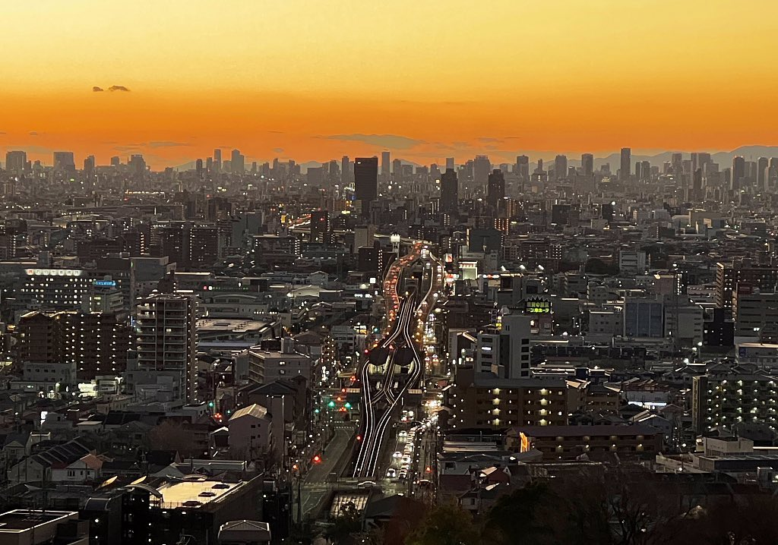
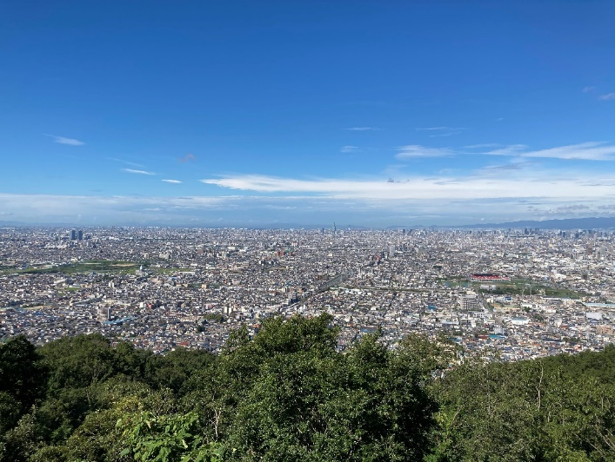
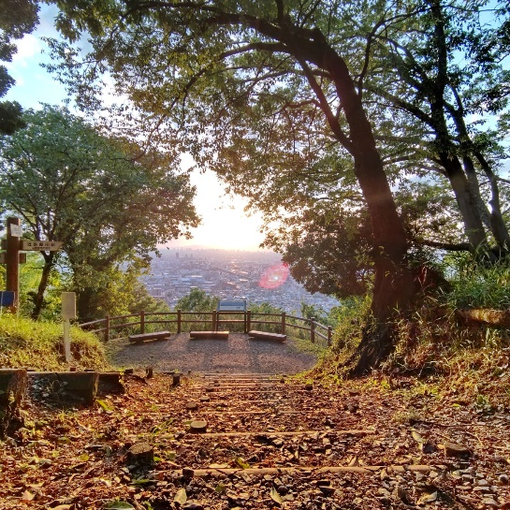
【論点３】 東大阪市「大阪平野」を眺めるスポットについて
受付番号：209・210（１位） 「ホテルセイリュウ」 | 受付番号：219 （１位）「らくらく登山道」
受付番号：201 （２位）「枚岡公園中展望」

Slide 13
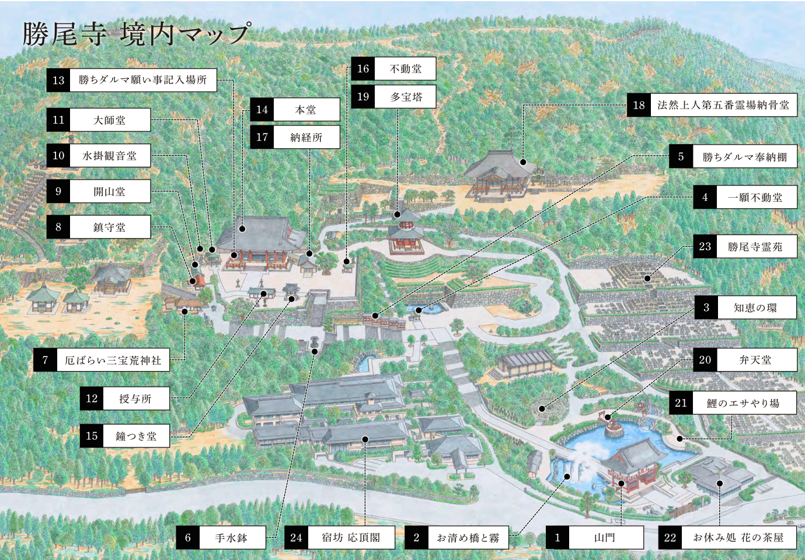
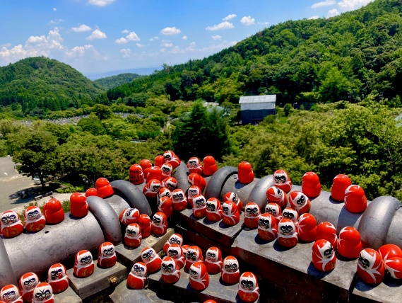
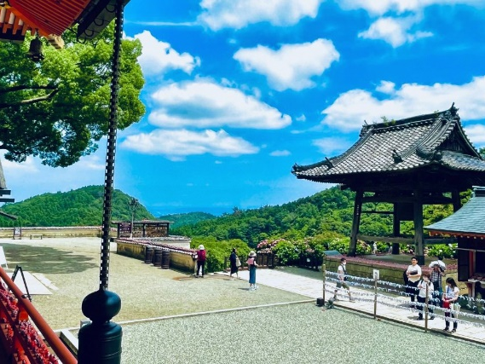
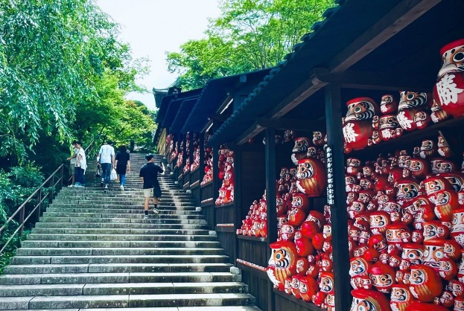
【論点４】 近い位置関係にあるビュースポットの取扱い
勝尾寺
140番：本堂横（２位）
137番：本堂（５位）
135・136番：
勝ちダルマ奉納棚前（６位）
： ビュースポットの位置
（引用：勝尾寺HP）

Slide 14
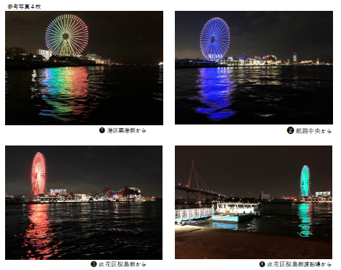
【論点５】 同一箇所としてグルーピングしたスポットの代表を決定
天保山渡船（投票順位：１位）
受付番号：62 | 受付番号：63
受付番号：64 | 受付番号：65

Slide 15
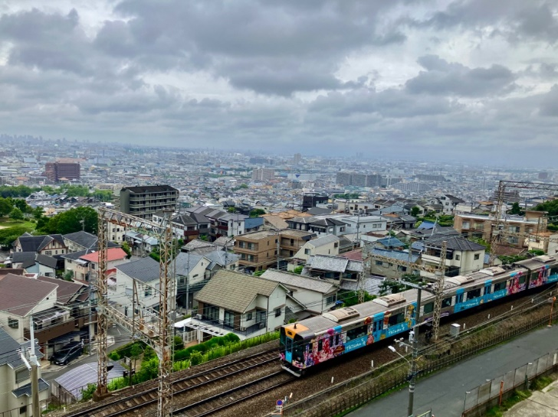
ホテルセイリュウ（投票順位：１位）
受付番号：209 | 受付番号：210

Slide 16
八尾しおんじやま古墳（投票順位：２位）
受付番号：225 | 受付番号：226
受付番号：227

Slide 17
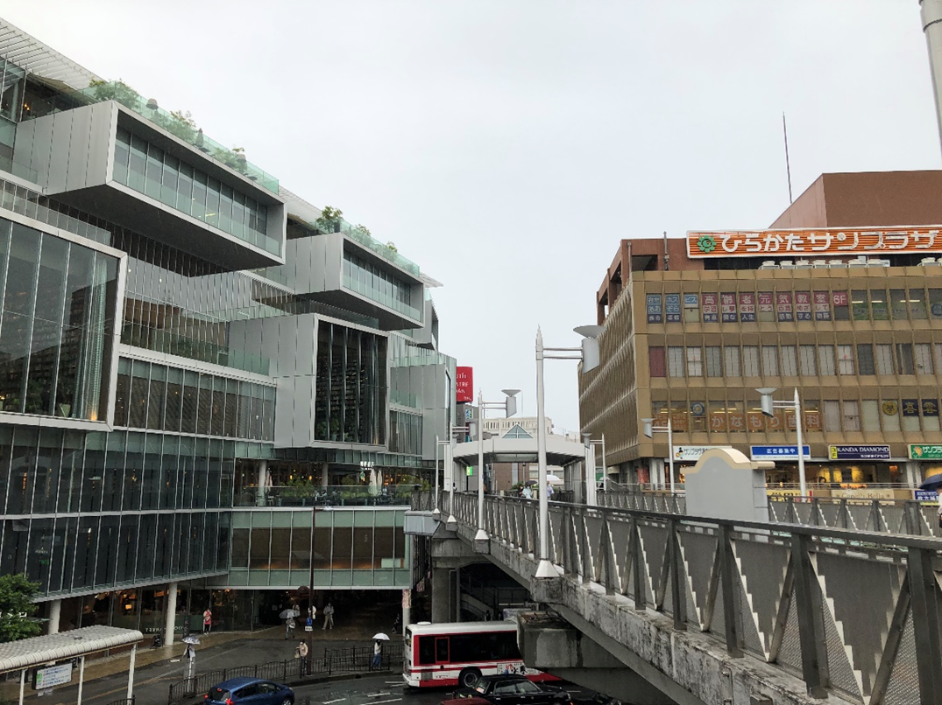
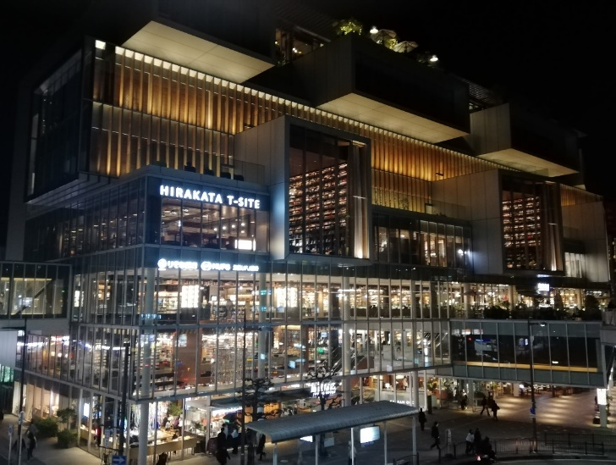
枚方T-SITE（投票順位：３位）
受付番号：190 | 受付番号：191
落合上渡船（投票順位：４位）
受付番号：69 | 受付番号：70

Slide 18
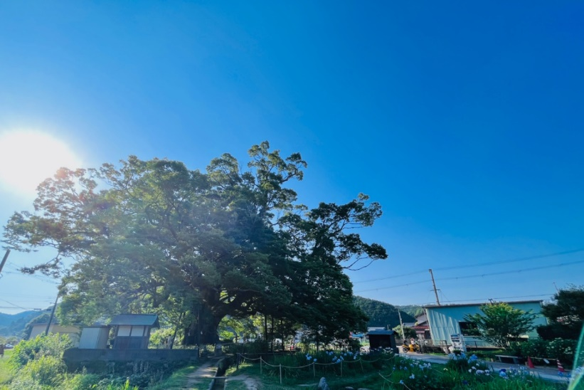
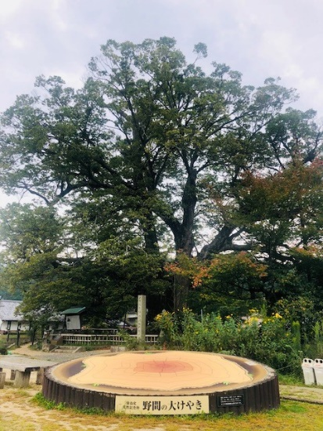
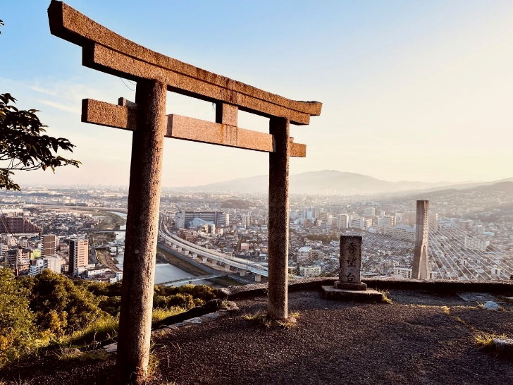
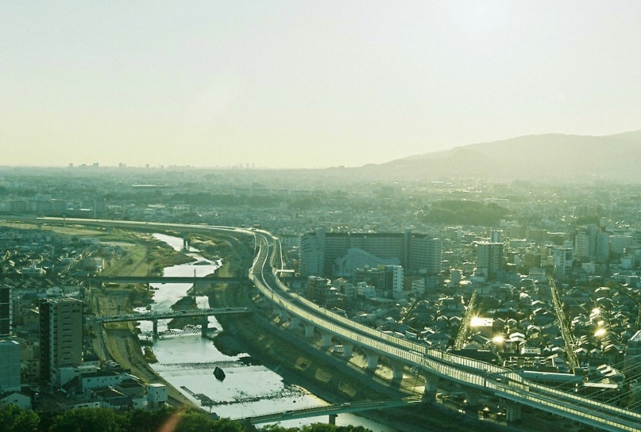
野間の大けやき（投票順位：４位）
受付番号：124 | 受付番号：125
五月山秀望台（投票順位：５位）
受付番号：130 | 受付番号：131

Slide 19
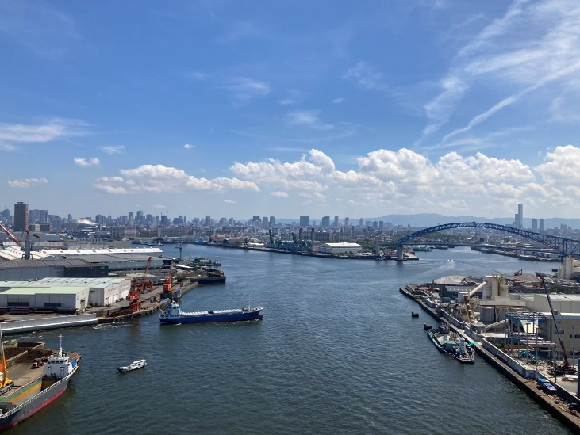
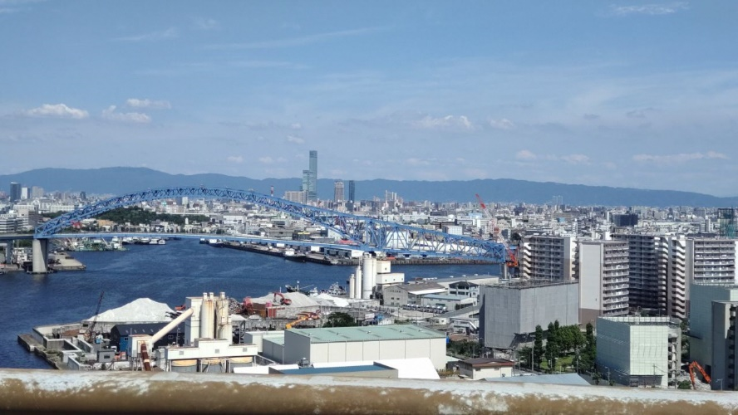
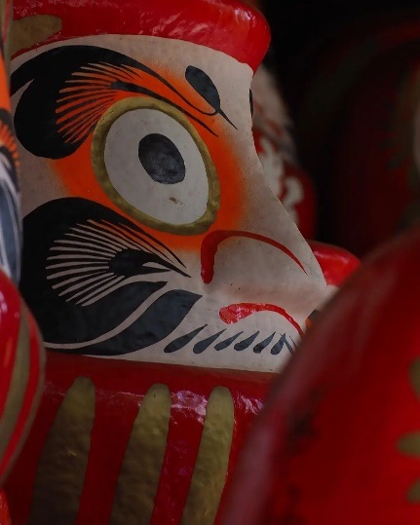

なみはや大橋（投票順位：６位）
受付番号：73 | 受付番号：74
勝尾寺（投票順位：６位）
受付番号：135 | 受付番号：136

Slide 20
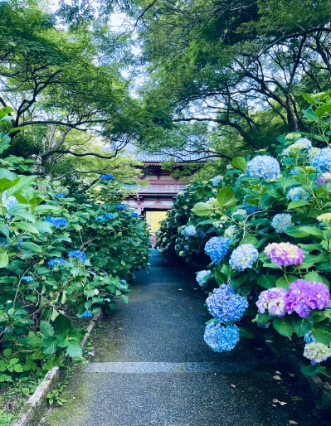
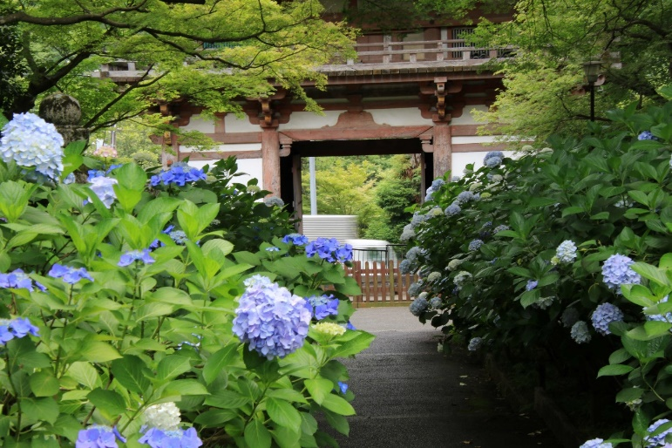
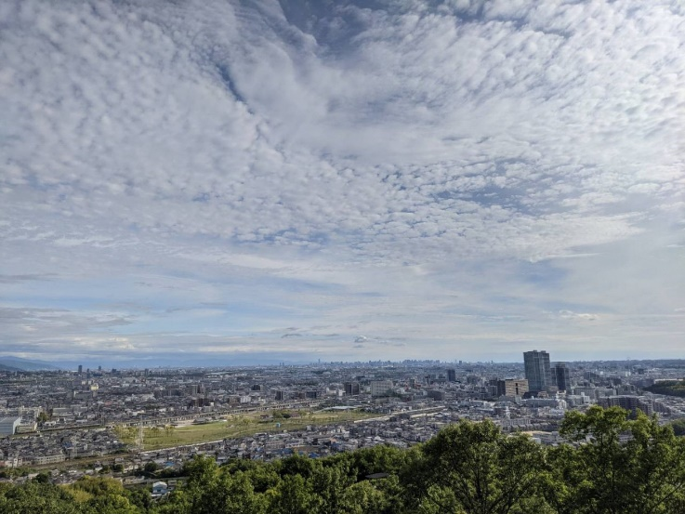
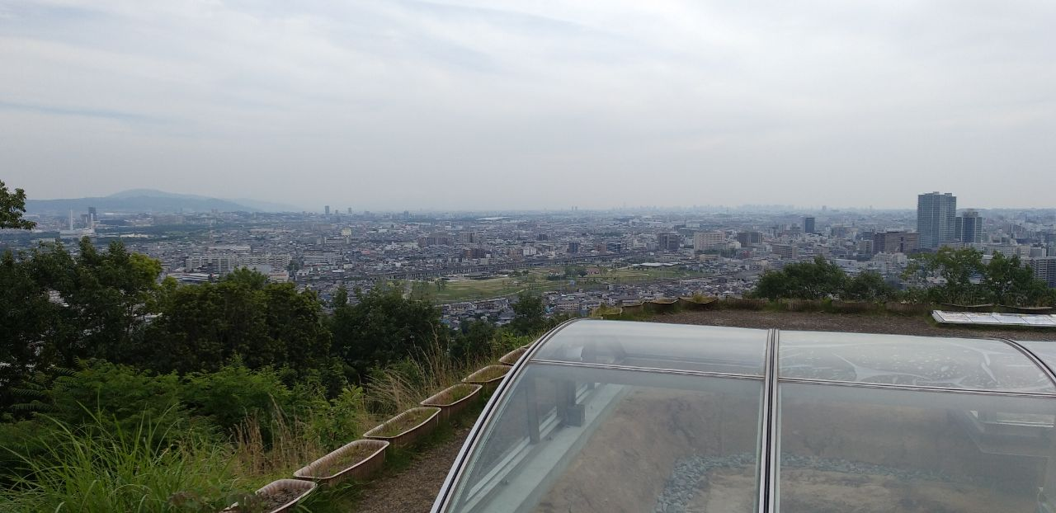
久安寺（投票順位：８位）
受付番号：132 | 受付番号：133
安満宮山古墳（投票順位：10位）
受付番号：160 | 受付番号：161

Slide 21
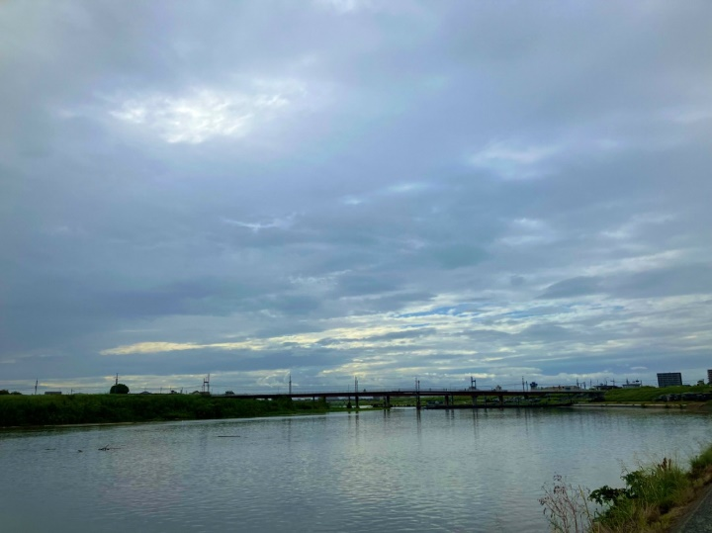
大和川河川敷（投票順位：10位）
受付番号：328 | 受付番号：329

Slide 22
全体のバランスについて
⇒（審査結果を記入）
事前審査対象
355件
選定対象
60件
選定（予定）
20件
事前審査
審査
複数票 8件
単数票 52件
 |  | 審査結果 | 既選定数
地域別 | 北大阪エリア | 件 | 13件
 | 大阪市エリア | 件 | 22件
 | 東大阪エリア | 件 | １３件
 | 泉州エリア | 件 | 19件
 | 南河内エリア | 件 | 13件
カテゴリー別 （視対象の分類） | 地形特性 （山並み、海岸、平野、中流河川等） | 件 | 28件
 | 歴史特性 （歴史的街道、古墳群、寺内町、城郭等） | 件 | 18件
 | 都市・インフラ特性 （広域幹線道路、鉄軌道、大規模公園、港湾等） | 件 | 15件
 | 土地利用特性 （超高層ビル群、工業用地、大規模建築物等） | 件 | 19件

Slide 23
選定スポット一覧 （選定結果を記載）
 | 番号 | 視点場 | 所在
1
2
3
4
5
6
7
8
9
10
11
12
13
14
15
16
17
18
19
20
21
22

Slide 24
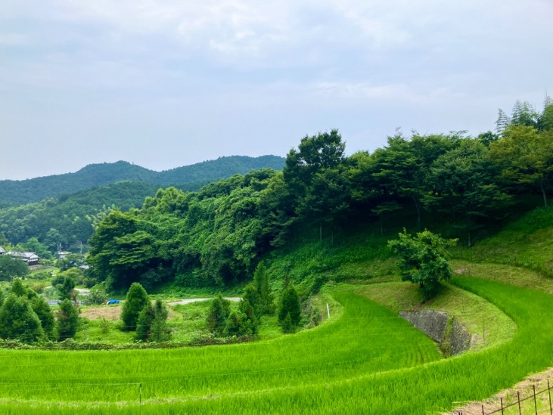
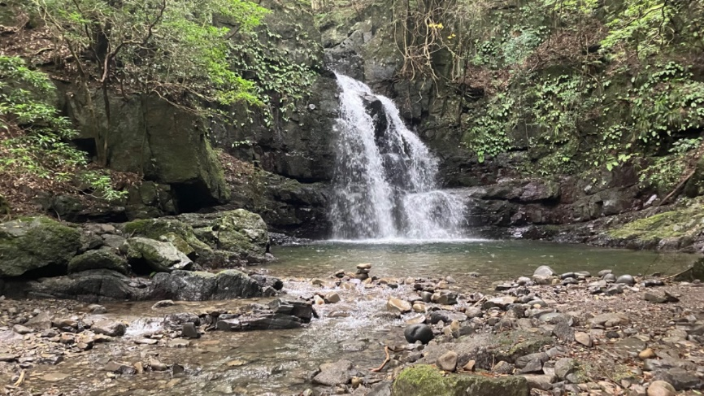
留意事項等
情報発信を行う際の留意事項（関係者意見）
※番号：３６３ （惣代の棚田）
（河内長野市意見）
スポット付近においてチェーンが張られた部分は、私有地のため立ち入り禁止です。
※番号：368 （荒滝）
（河内長野市意見）
地元が管理する有料キャンプ場内を通らないと見に行くことができない場所です。
【363番：惣代の棚田】
【368番：荒滝】

